Slide 1
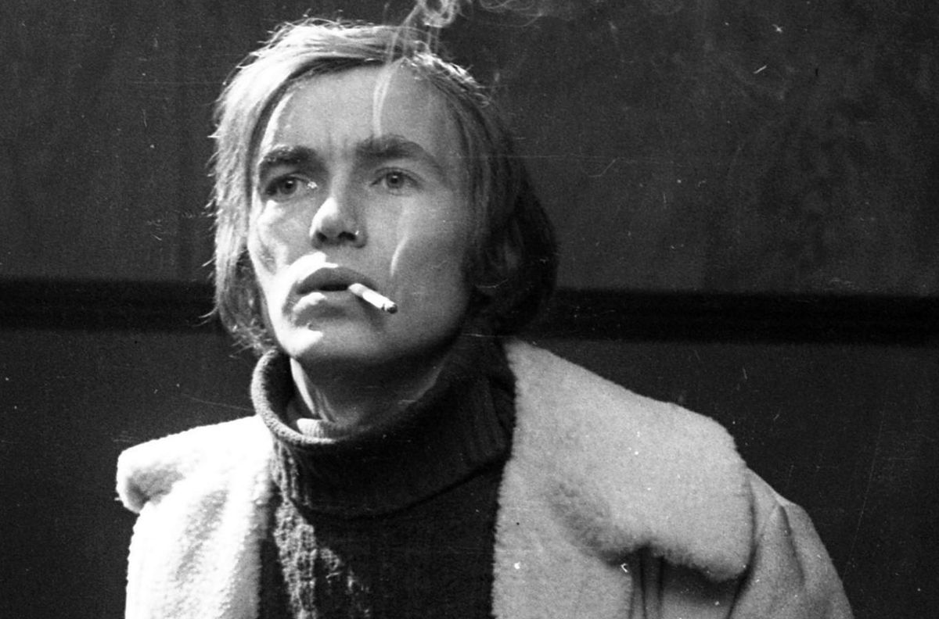
Kozák András
Készítette: FILII LUCIS

Slide 2
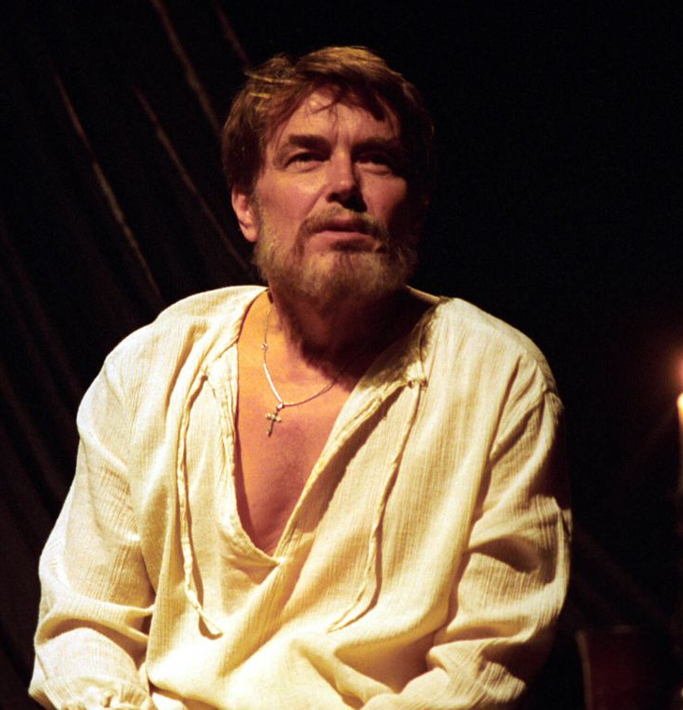
Életműve
1943. február 23-án született Vencsellőn.
Színházi tanulmányit 1965-ben fejezte be a Színház-és Filmművészeti Főiskolán.
Pályája kezdetén a szolnoki Szigligeti Színházban játszott, majd 1966 és 1991 között a Thália illetve az Arizona Színház művésze volt.
Később 1991 és 2001 között a Nemzeti Színház (jelenlegi Pesti Magyar Színház) tagja volt.
Ezt követően 2003-ig a székesfehérvári Vörösmarty Színház tagja és művészeti vezetője lett, ahol több előadást is rendezett.
2005-ben agydaganatban meghalt Budapesten.

Slide 3
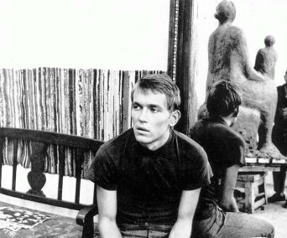
Út a színpadra
Nyíregyházán látott először színházi előadást, ami teljesen megbabonázta. Ezután csatlakozott egy színjátszókörhöz, ami elindította őt a színészi pályán.
Felvételi kérelmét késve adta be, ezért kénytelen volt 1 évig otthon dolgozni, de a következő évben rögtön felvették, őstehetségnek tartották. Bán Frigyes, a felvételi bizottság elnöke ezt mondta róla: "Végre megtaláltuk a második Soós Imrét!".
Pályája gyorsan felívelt, előfordult, hogy évi 250 alkalommal lépett színpadra.

Slide 4
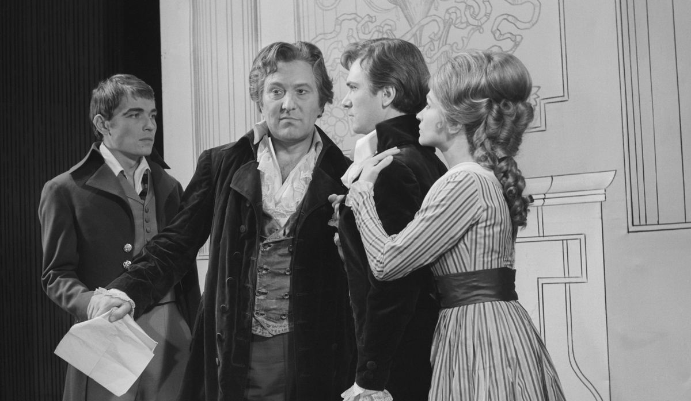
Színházi tevékenysége
A plebejus keménység és az intellektuális titokzatosság különös összhangja tette vonzóvá, erőssé alakításait. Hitelesen, mélyen átélve formált meg helyzetükből kitörni vágyó, nyughatatlan paraszti és értelmiségi karaktereket, akiket a csend pillanataiban is súlyossá tudott tenni.
Kiemelkedő alakítást nyújtott Marióként Thomas Mann Mario és a varázsló, tanítóként Bródy Sándor A tanítónő, Mesterként Bulgakov Mester és Margaréta című darabjában.
Rendezései: Olympia, Tokaji aszú, Sirály, Különös éjszaka, Lóvátett lovagok, Csárdáskirálynő és A kőszívű ember fiai

Slide 5
Televíziós szereplései
Kamera elé először 1961-ben állt, a Pesti háztetők című film forgatása során.
Jancsó Miklós egyik állandó színészeként számtalanszor kapott főszerepet.
Tévéjátékokban is sokszor feltűnt, közreműködött olyan sorozatokban, mint például a Linda, A falu jegyzője vagy a Kisváros.

Slide 6
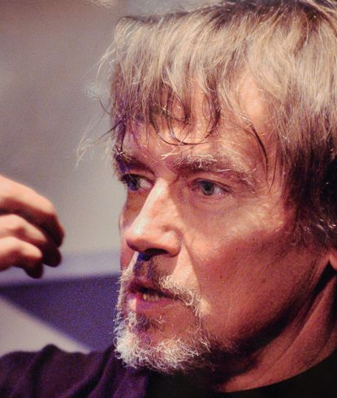
Elismerései
Művészetét 1971-ben és 1978-ban is Jászai Mari-díjjal jutalmazták.
1981-ben érdemes művész címet kapott.
1990-ben a kiváló művész címet is megkapta.
1993-ban megkapta a Magyar Köztársasági Érdemrend Tisztikeresztjét és a Magyar Művészetért díjat.
1996-ban Kossuth-díjban részesült ,,színpadi és filmkarakterszerepek hiteles alakításáért".
A székesfehérvári Vörösmarty Színház harmadik emeleti előadótermét 2013-ban Kozák Andrásról nevezték el.

Slide 7
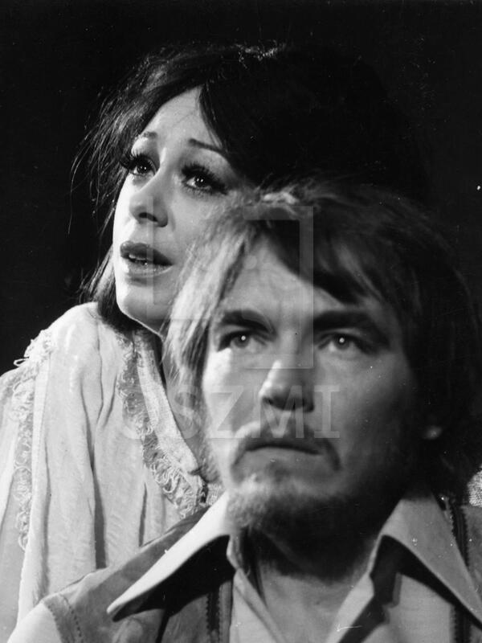
Kozák András, mint Bánk bán
Először 1976-ban a budapesti Thália színházban alakította Bánkot, amely Kazimir Károly rendezésében kettőzött szerep volt.
Másodjára 1992-ben a Nemzeti Színházban Iglódi István rendező keze alatt játszotta a címszereplő karakterét.
A kritikák alapján Kozák András alakítása megismételhetetlen, olyan mély átéléssel formálta meg a karaktert, aminek hatására nem csak lekötötte a nézők figyelmét, hanem érzelmileg is ráhangolta őket Bánk döntéseinek súlyosságára.

